Slide 1
Detecção de estrelas em constelações
Segmentação + FFT aplicadas a imagens NOIRLab
Fernando Fleuri Barbosa · Isabela Xavier Tiosso · Matheus Eduardo Nunhez
Processamento de Imagens e Sinais — Prof. Dr. Vinicius Santos Andrade

Slide 2
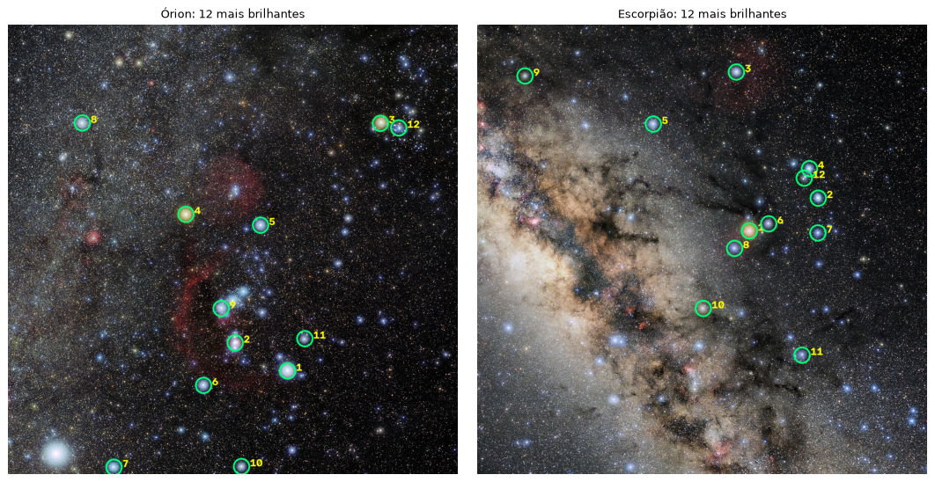
Problema e objetivo
Uma foto do céu tem milhares de estrelas fracas, Via Láctea, nebulosas e ruído do sensor.
Objetivo: isolar as estrelas e destacar as principais, que desenham a constelação.
Aplicação: pré-processamento para star trackers (orientação de satélites), catalogação e apps de astronomia.
Resultado esperado: lista de estrelas (posição, área, brilho) + as 12 mais brilhantes marcadas.
Isabela

Slide 3
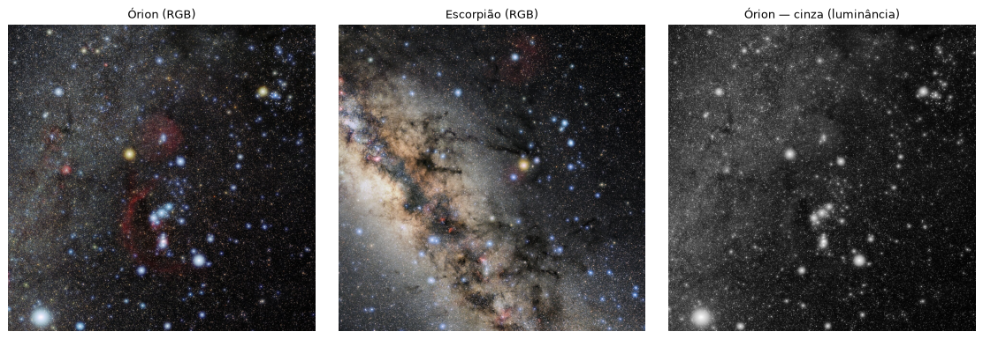
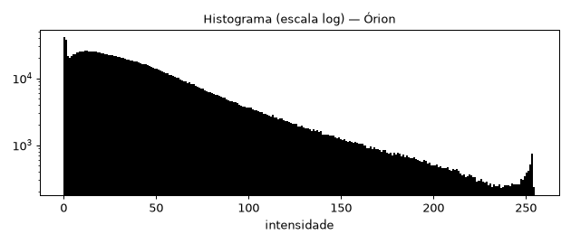
Dados de entrada
Fonte: NOIRLab — Constellations
JPEG · RGB 8 bits
1280 × 1280 px
Órion e Escorpião
Histograma: >95% dos pixels são céu escuro; estrelas são a cauda
Isabela

Slide 4
Pipeline
RGB → cinza
FFT 2D
Passa-faixa
gaussiano
IFFT
Limiar k·σ
Abertura
2×2
Componentes
conexos
Ranking
por fluxo
Pré-processamento → FFT (frequência) → Segmentação (espacial) → Extração de características → Decisão
Cada etapa recebe a saída da anterior: se a FFT não tira o fundo, o limiar marca a Via Láctea como estrela.
Isabela

Slide 5
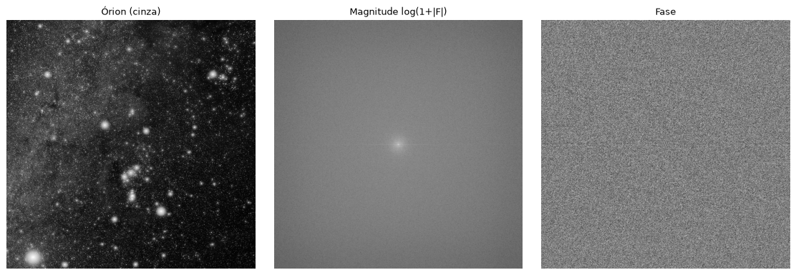
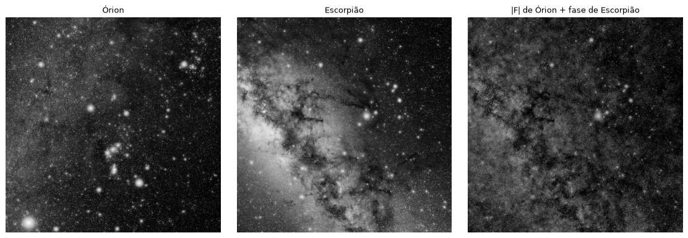
FFT: o que o espectro representa
Dado transformado: imagem em cinza (luminância)
Centro = baixas freq. → fundo, Via Láctea, nebulosas
Meio = estrelas (PSF 2–8 px)
Bordas = altas freq. → ruído do sensor, JPEG
Magnitude: quanto de cada frequência · Fase: onde estão as estruturas
Fernando

Slide 6
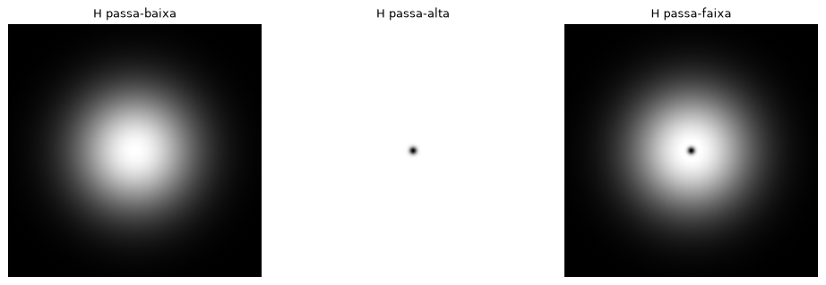
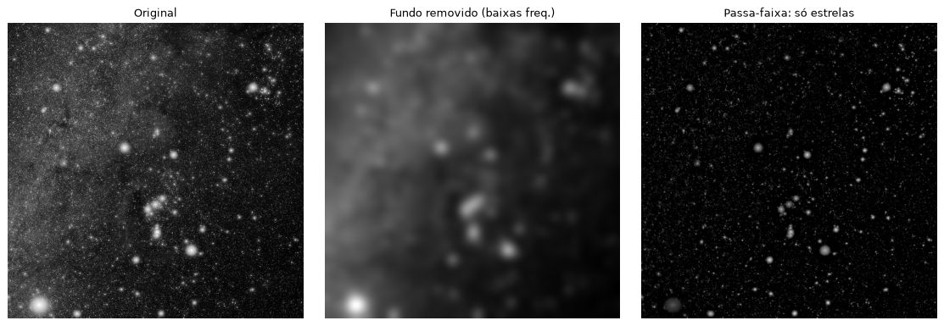
FFT: filtro passa-faixa
g = IFFT( FFT(f) · H )
Gaussiano: sem ringing do filtro ideal
d0 = N/100 tira o fundo
d1 = N/6 tira o ruído
Espelhamento nas bordas evita vazamento espectral
Passa-baixa na freq. ≡ Gaussiano espacial (convolução ↔ multiplicação)
Fernando

Slide 7
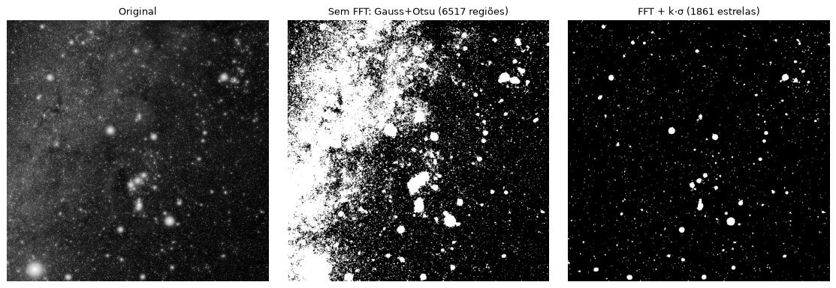
Segmentação
ROI = cada estrela. Limiar = mediana + k·1,4826·MAD (k = 5) → abertura 2×2 → componentes 8-conexos (área ≥ 3 px)
Otsu supõe 2 classes de tamanho parecido; aqui estrelas são <5% dos pixels → falha. k·σ mede o ruído do fundo.
Matheus

Slide 8
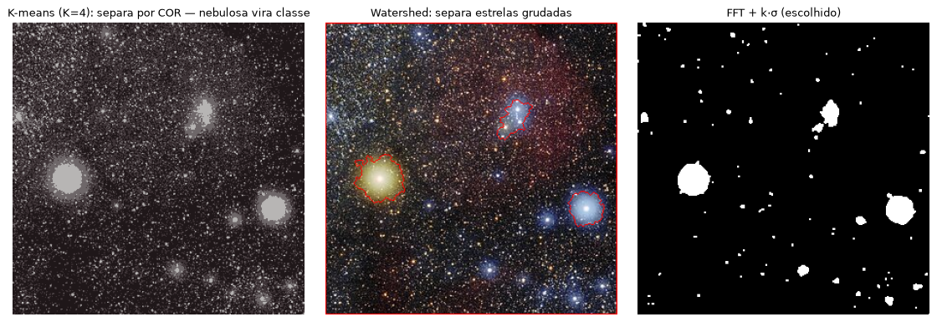
Por que essa técnica? Comparação
K-means agrupa por cor: a nebulosa vira uma classe inteira. Watershed separa estrelas grudadas, mas depende de boa binarização.
A FFT ataca a causa: tira o fundo antes do limiar.
Matheus

Slide 9
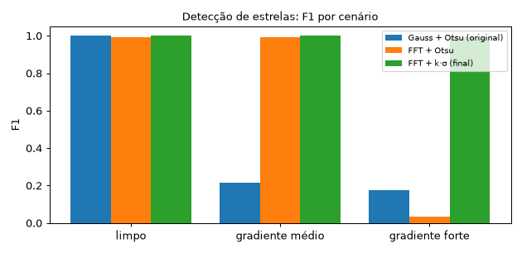
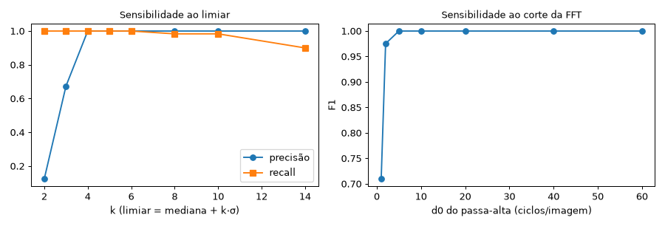
Resultados: céu sintético com ground truth
60 estrelas em posições conhecidas · acerto = detecção a ≤ 4 px
Gradiente forte: F1 0,17 (original) → 0,99 (FFT + k·σ)
k baixo → ruído vira estrela (precisão cai) · k alto → estrelas fracas somem (recall cai)
Fernando

Slide 10
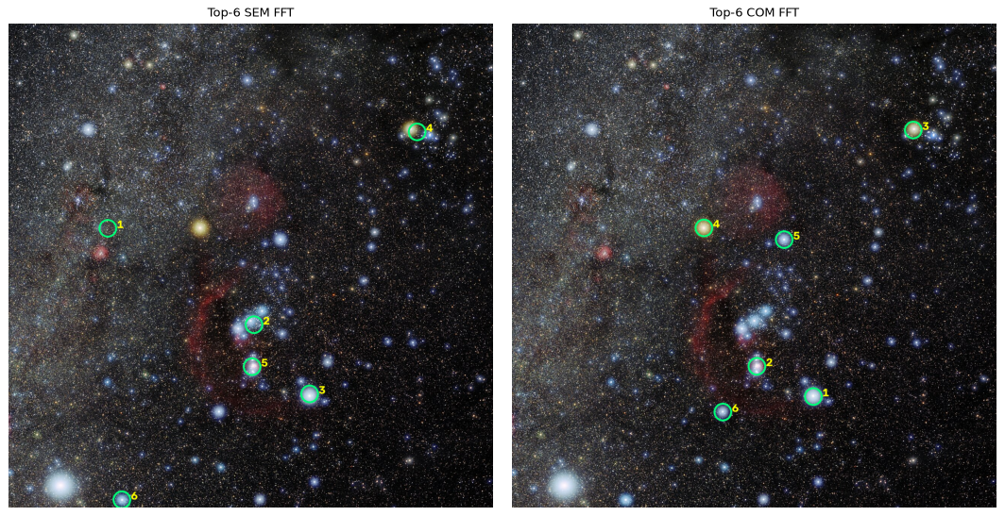
Impacto de uma segmentação errada
Sem FFT, a “estrela” nº 1 é a Via Láctea: 412 mil px.
O ranking e o desenho da constelação saem errados.
Com FFT: Rigel, Betelgeuse e Bellatrix no topo.
Isabela

Slide 11
Limitações e próximos passos
Estrelas saturadas (Sírius): núcleo chapado vira baixa frequência → sobra só um anel.
Estrelas sobrepostas em aglomerados → aplicar Watershed depois do passa-faixa.
JPEG de divulgação: o fluxo não é fotometria científica.
Próximo: identificar a constelação casando triângulos de estrelas com o catálogo Hipparcos.
Removemos o classificador antigo: era treinado com dados aleatórios, sem validade.
Matheus

Slide 12
Conclusão
No domínio da frequência: fundo = baixa · estrela = média · ruído = alta.
O passa-faixa deixa para a segmentação só o que interessa.
F1 de ≈0,2 para ≈0,99 em céu com gradiente; estrelas principais de Órion identificadas.
Código, testes e notebook: github.com/IsaTiosso/processamento-imagens-lab
Matheus

